Slide 1
Souhrn
OBSAH BZ – boj zblízka – tematické oblasti výcviku
Literatura
Systém výcviku BZ
Charakteristika technik

Slide 2
Systém výcviku BZ v AČR
Cíl: umět popsat a rozdělit výcvik boje zblízka v AČR
Průběh: systém v rámci STP, systém výcviku BZ, vedení BZ
Prověření: znalosti zařazení a rozdělení systému BZ

Slide 3
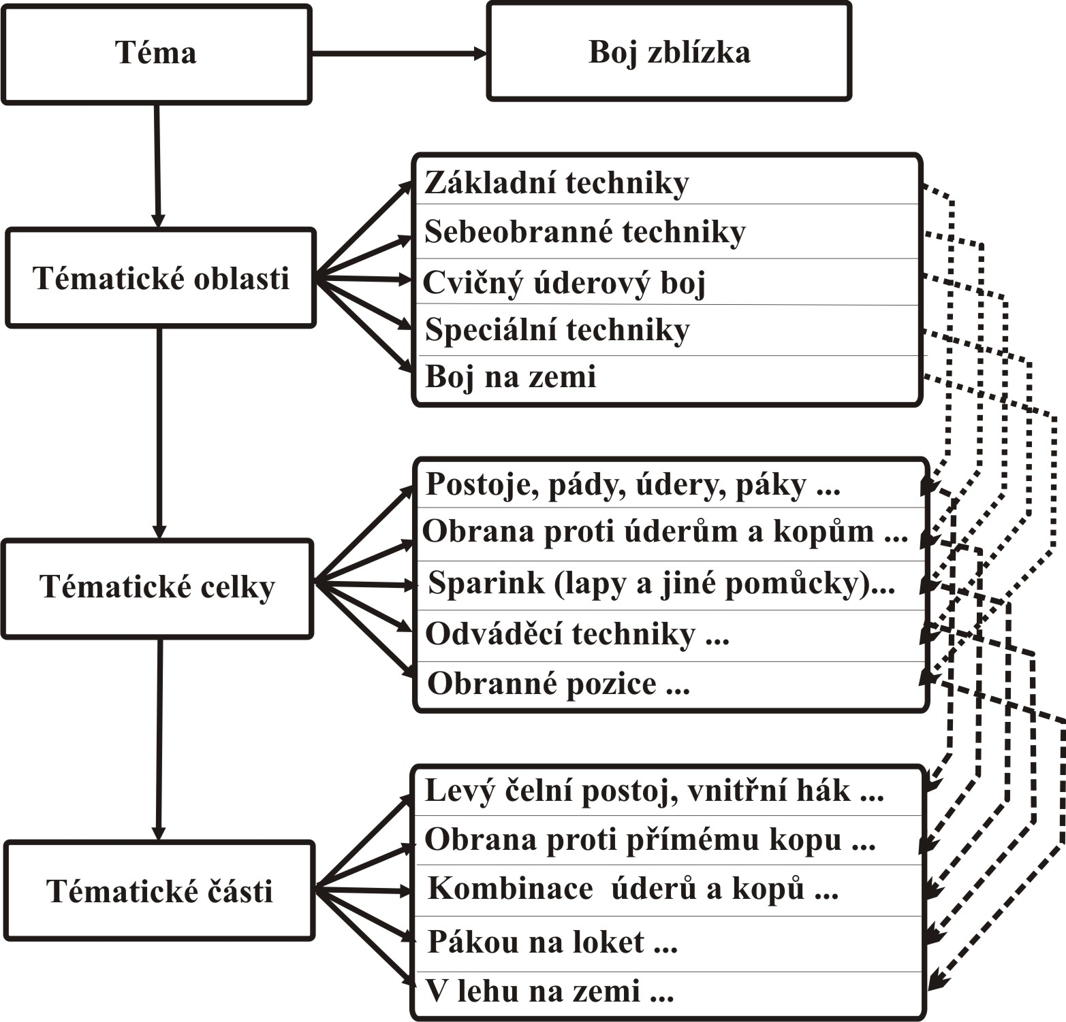
Systém výcviku BZ v AČR

Slide 4
Systém výcviku BZ v AČR
OFICIÁLNÍ DĚLENÍ PODLE VEDENÍ
Instruktor
Vedoucí instruktor
VNITŘNÍ DĚLENÍ PODLE STUPŇŮ
1. stupeň
2. stupeň
3. stupeň

Slide 5
Systém výcviku BZ v AČR
Prověření - Otázky
Systém výcviku BZ v AČR
stupně výcviku
kdo je oprávněn vést výcvik BZ v AČR?
Vyjmenujte tematické oblasti boje zblízka
Vyjmenujte prvních pět tematických celků základních technik boje zblízka
Pod jakou tělesnou přípravu spadá výcvik boje zblízka (BZ) v AČR, a jaké předpisy a pomůcky (pub) řeší výcvik BZ v AČR?

Slide 6
Charakteristika technik
Cíl: znalost charakteristiky jednotlivých technik BZ
Průběh: základní techniky, sebeobranné techniky, kontakt
Prověření: popsat jednotlivé části technik BZ

Slide 7
Charakteristika technik
Postoje
Základem všech technik BZ je stabilita a rovnováha v určité poloze či postoji.
Zásady při zaujmutí postoje
Dynamika
Stabilita
Přirozenost
Jednoduchost
Možnost rychlé změny pohybu

Slide 8
Charakteristika témat
Zásady rotace boků
Souvislý pohyb celého trupu najednou.
Stejná výška boků a ramen v průběhu pohybu.
Přizpůsobení postoje.
Multimedium

Slide 9
Charakteristika technik
Pády
Účelem pádů v BZ je kontrolovaný chtěný, či nechtěný kontakt se zemí.
Dva základní body v průběhu pádu
Bezpečně kontrolovaný pád na zem.
Okamžitý návrat zpět do bojového postoje.
Dělení pádů
Sportovní
Bojové

Slide 10
Charakteristika témat
Využití pádů
Při ztrátě rovnováhy.
Pro sebrání zbraně.
Pro změnu pozice při střelbě.
Při seskoku z výšky.
Pro skrytí za překážku.
Pro překonání překážky.

Slide 11
Charakteristika témat
Prevence proti zranění při výcviku pádů
Specifické rozcvičení.
Vyčistit povrch pro výcvik.
Zpočátku provádět pády na měkkém povrchu.
- Určit bezpečnostní pokyny.

Slide 12
Charakteristika technik
Kryty
Účelem krytů v BZ je zabránit či odrazit bezprostřední fyzický útok protivníka.
Úder Úhyb Kryt
Dělení krytů
Tvrdé kryty
Měkké kryty
Multimedium

Slide 13
Charakteristika témat
Zásady krytů
Dynamika
Přesnost
Síla (kryt musí být minimálně tak silný, jako úder).
Správné načasování

Slide 14
Charakteristika technik
Údery
Účelem úderů v BZ je zasažení protivníka s cílem jeho dočasné či trvalé neschopnosti pokračovat v útoku.
Dělení úderů
Přímé údery
Obloukové údery (háky, seky - kyvné a obloukové)
Údery loktem

Slide 15
Charakteristika technik
Kopy
Účelem kopů v BZ je zasažení protivníka s cílem jeho dočasné či trvalé neschopnosti pokračovat v útoku.
Dělení kopů
Přímé kopy
Kyvné kopy
Poloviční obloukové kopy
Obloukové kopy
Multimedium
Multimedium

Slide 16
Charakteristika technik
Páky
Účelem pák v BZ je dostat protivníka pod kontrolu pomocí působení na jeho klouby v jejich nefyziologickém rozsahu.
Dělení pák
Měkké páky
Tvrdé páky

Slide 17
Charakteristika témat
Prevence proti zranění při výcviku pák
Před prováděním pák vždy specificky rozcvičit oblast kloubu.
- Určit bezpečnostní pokyny (smluvené signály pro zahájení a ukončení pohybu).

Slide 18
Charakteristika témat
Stupně rozsahu působení z hlediska bolesti
stupeň – nedochází k žádným fyziologickým změnám; použití při výcviku BZ.
2. stupeň – dochází k tzv. zvratným změnám (natažení vazů); použití při pacifikaci; pozor na protivníka pod vlivem drog.
3. stupeň – dochází k tzv. nezvratným změnám (přetržení vazů, deformace chrupavky, zlomení kostí); deformace kloubu protivníka.

Slide 19
Charakteristika technik
Přehozy, porazy a podmety
Účelem přehozů, podmetů a porazů je vychýlení protivníka z rovnováhy s jeho následným pádem na zem.
Vychýlení se děje pomocí:
Stržení
Hodu
Zadržení určité části těla při pohybu
- Podmetení končetiny, na které je držena rovnováha

Slide 20
Charakteristika témat
Prevence proti zranění
- K výcviku přistupovat až po zvládnutí pádových technik.
- Zpočátku provádět techniky na měkkém povrchu.

Slide 21
Charakteristika témat
Škrcení a rdoušení
Účelem škrcení a rdoušení je vyřazení protivníka z boje narušením základních životních funkcí v podobě přerušení funkce oběhové a dýchací soustavy.
Fyziologické rozdíly mezi škrcením a rdoušením
Škrcení – je přerušení oběhové soustavy (zastavení výměny krve do mozku).
Rdoušení – je přerušení dýchací soustavy (zastavení přívodu kyslíku a výdeje oxidu uhličitého).

Slide 22
Charakteristika sebeobranných technik
Cíl: znalost charakteristiky jednotlivých technik BZ
Průběh: základní techniky, sebeobranné techniky, kontakt
Prověření: popsat jednotlivé části technik BZ

Slide 23
Charakteristika témat
Techniky sebeobrany
Reakce na protivníkův podnět.
Okamžitý přechod do vlastního útoku.
Účelná kombinace jednotlivých částí boje zblízka.

Slide 24
Charakteristika technik
Dělení technik sebeobrany
Sebeobranné techniky beze zbraně.
Sebeobranné techniky s a proti zbraním.

Slide 25
Charakteristika technik
Cvičný úderový boj
Dělení cvičného úderového boje
Stínový pohyb
Trénink na cvičné úderové cíle
Trénink se spolucvičencem „Sparring“

Slide 26
Charakteristika technik
Výcvikové formy cvičného úderového boje
Řízený cvičný úderový boj (vše je prováděno s předem určenými instrukcemi – počty, frekvence, rychlost, přesně určené cviky).
Volný cvičný úderový boj (jsou zadány jen základní instrukce – začátek, konec způsob boje).

Slide 27
Charakteristika technik
Výcvikové metody cvičného úderového boje
Bezkontaktní boj
Poloviční kontakt
Plný kontakt

Slide 28
Charakteristika technik
Prověření - Otázky
Uveďte rozdělení úderů a kopů (druhy)
Charakterizujte sebeobranné techniky
Rozdělte cvičný úderový boj
Vyberte si jeden tematický celek a popište ho (charakterizujte).
Napište jedním slovem nejdůležitější tematický celek BZ (základní technika), ze které vychází veškerá činnost v boji zblízka.

Slide 29
Systém výcviku BZ v AČR
Normativní výnos z roku 2011, částka 7 (11. RMO a 12. RMO)
Pub 71-84-02. Boj zblízka (2016).
Pub 74-81-01. STP – programy výcviku z roku 2010

